Slide 1
PROGRAMMIERUNG BEGINNER KURS PYTHON
<p> Jannik Heinrich & Thomas Nürk </p>

Slide 2
GIBT ES Fragen?
Jannik - jannik.heinrich@mailbox.tu-dresden.de Thomas - thomas.nuerk@mailbox.tu-dresden.de

Slide 3
HEUTIGE AGENDA.
01
02
03
04
05
06
Warum python?
Basics Variablen/ Datentypen
Installation Python/ IDE
IDE erklärt
Schreibe und führe deinen ersten code aus.
Some useful links

Slide 4
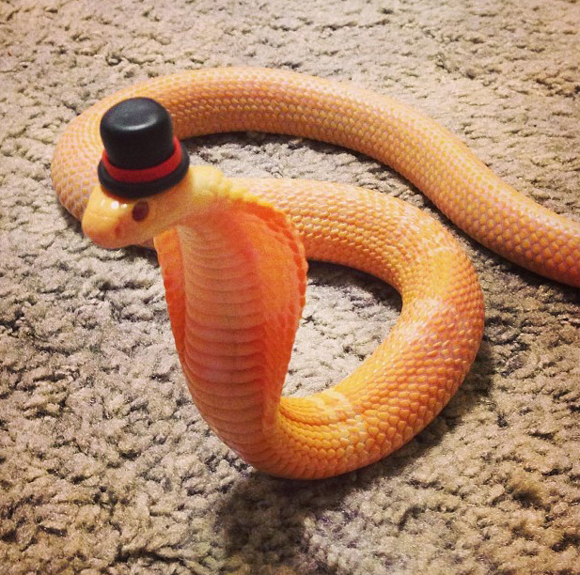
WARUM PYTHON?

Slide 5
WARUM PYTHON?
Vielzahl an Anwendung
web development
data Science
machine Learning
Beginner freundlich
einfach zu lernen
Keine Kompilierung notwendig (Interpreter-Sprache)

Slide 6
BASICS DATENTYPEN
int #ganze Zahl {1 2 -3 42 69 …}
float #Fließkommazahl {1.5 3.14 -4.20 …}
string #Zeichenkette {“potato“ “Chips“…}
bool #Wahr oder Falsch {True False}

Slide 7
BASICS VARIABLEN
a = 4 #integer (int)
b = “2“ #string (str)
c = a + b #??????
>>> ERROR !!!
c = str(a) + b # 42
c = a + int(b) # 6

Slide 8
BASICS OUT - INPUT
print(“Hello World!“) #Textausgabe
a = input(“Say something:“) #Texteingabe
print(“Echo: “+ a) #Textausgabe

Slide 9
INSTALLATION
See installation.pdf

Slide 10
OVERVIEW IDE

Slide 11
WORKING WITH PYTHON
Hello World!
The objective is to output the classic "Hello, World!" message to the console. Follow the instructions in task_1.
Basic calculation
Add, subtract or multiply two, three or four numbers together and print the result to the console.
Follow the instructions in task_1.

Slide 12
VERY INTERESTING QUIZ

Slide 13
LINKS
https://docs.python.org/3/tutorial/introduction.html
https://github.com/derech1e/python-beginner-course

